Slide 1
Оснащение речевого уголка в коррекционных группах детей с тнр
Центр развития ребенка детский сад №57 «Ладушка»
Воспитатель Медянцева Т.А.

Slide 2
Наполняемость:
-артикуляционная гимнастика
-мелкая моторика
-упражнения на дыхание
-игры на развитие высших психических функций
-развитие фонематического слуха
-коррекция звукопроизношения
-игры на автоматизацию звуков
-обучения грамоте

Slide 3
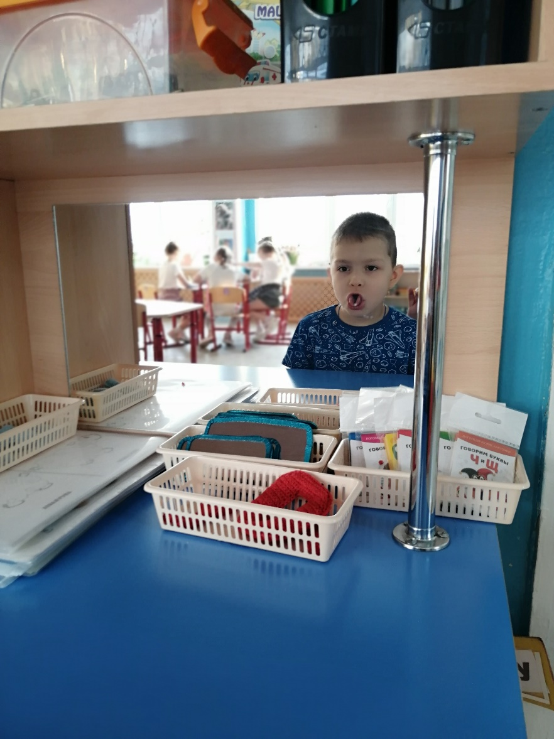
Коррекция звукопроизношения:
*комплекс упражнений для артикуляционноц гимнастики
*картины с артикуляционными упражнениями
*альбомы по автоматизации звуков
*игры по автоматизации звуков «Лог.лото», «лог.домино», «Улитки» и тд.

Slide 4
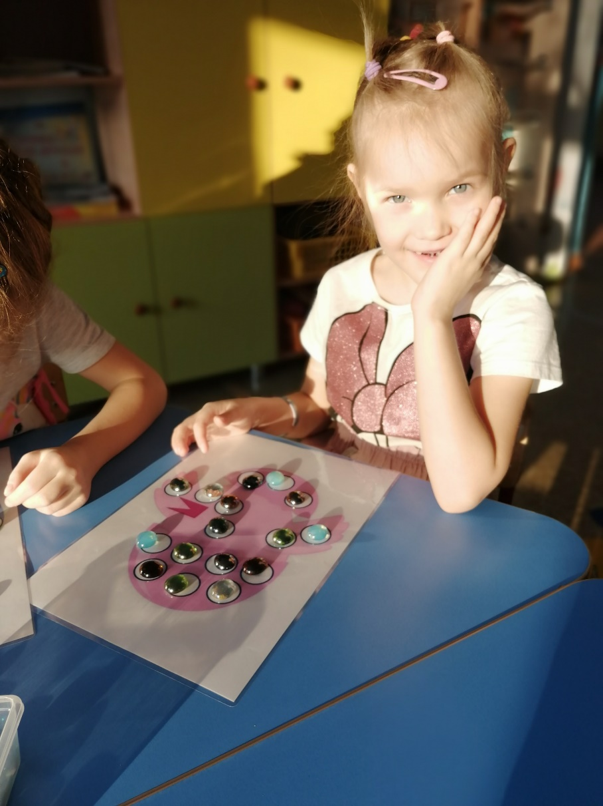
Мелкая моторика
-игры на развитие мелкой моторики (камушки Марблс, магниты, шнуровки, сухой бассейн, липучки, конструкторы, пазлы, мозайки и тд.

Slide 5
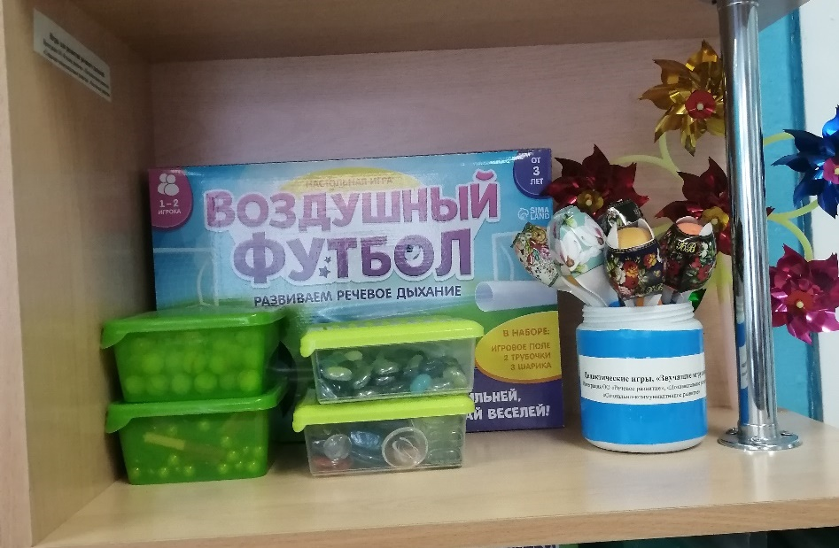
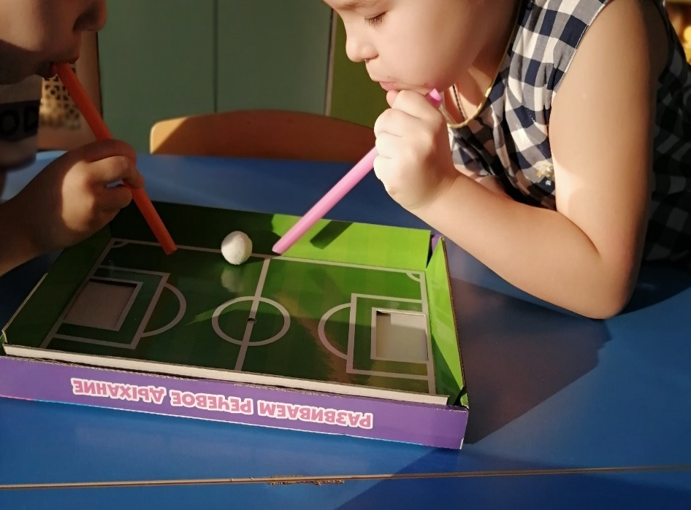
Пособия по развитию речевого дыхания
Вертушки, дудочки , шары для надувания, мыльные пузыри, игры для развития воздушной струи и тд.
Дидактическая игра «Воздушный футбол»-формирование сильного и плавного ротового выдоха.

Slide 6
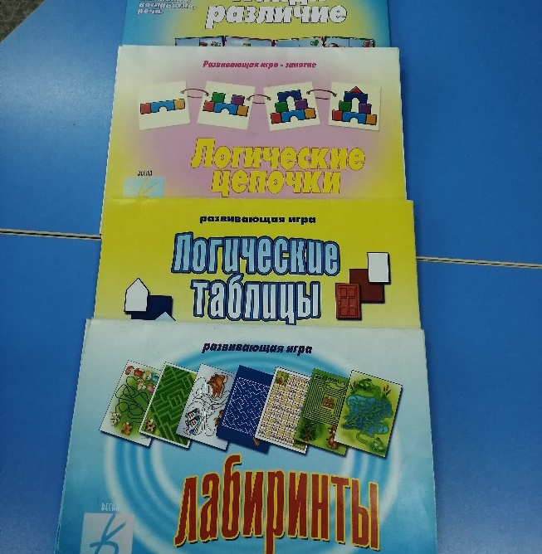
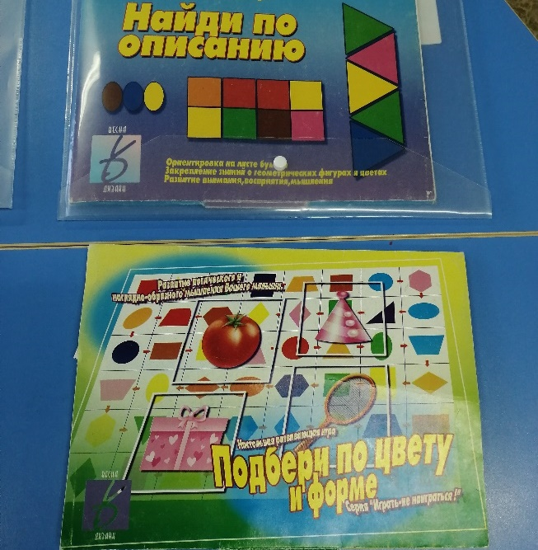
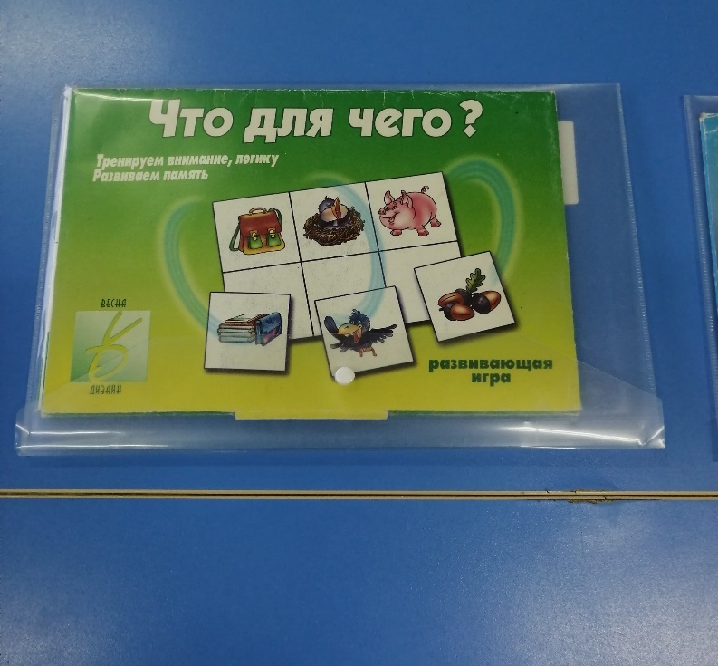
Игры и пособия на развитие высших психических функций
«Логические цепочки»
«логические таблицы»
«найди по описанию»
«подбери по цвету»
«что для чего»
«найди различия»

Slide 7
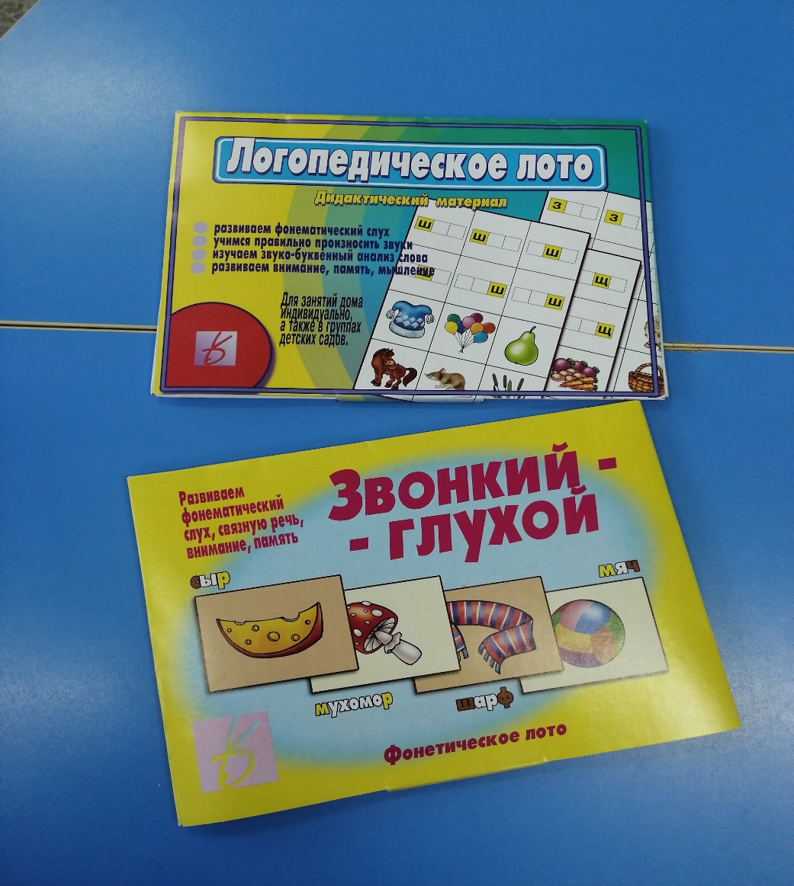
Игры и упражнения по развитию фонематических процессов
Дефференциация звуков «научись слышать».
Фонематическое лото «звонкий глухой»
«логопедическая ромашка»
«прочитай по первым звукам» и т.д.

Slide 8
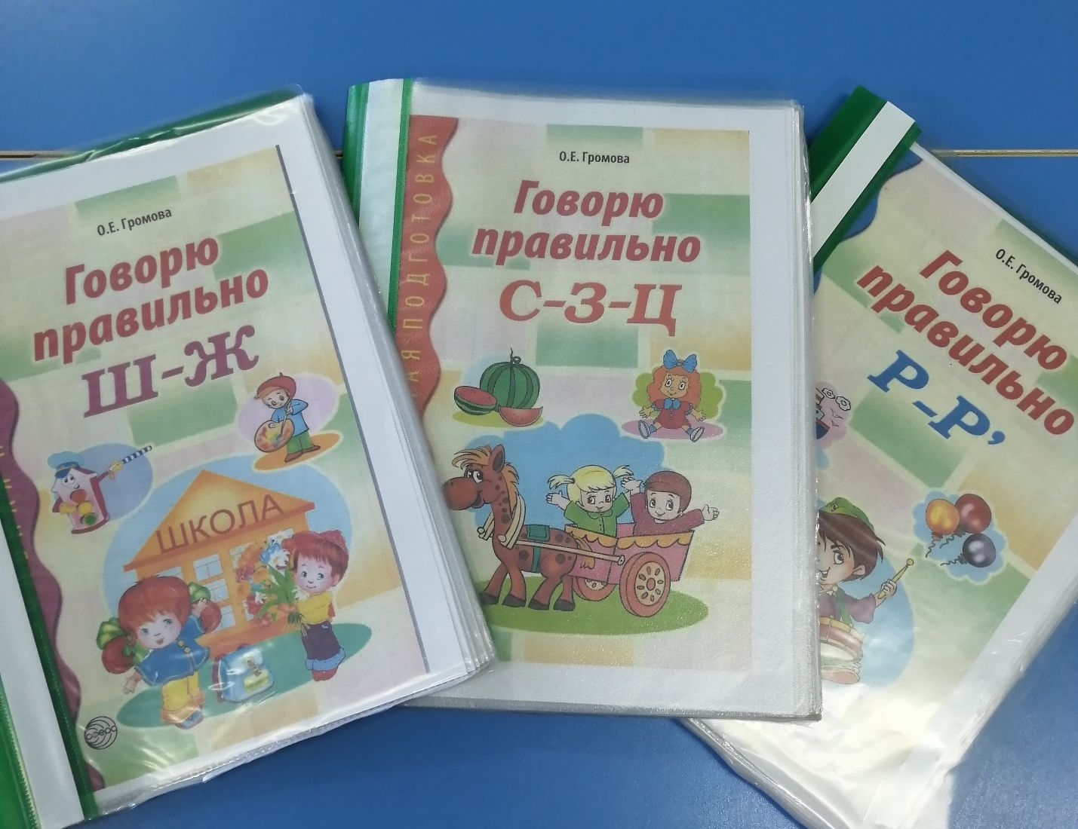
Игры по автоматизации звуков,активизации словаря,обобщающих понятий лексическо-грамматических категорий -понятий.
Подпись

Slide 9
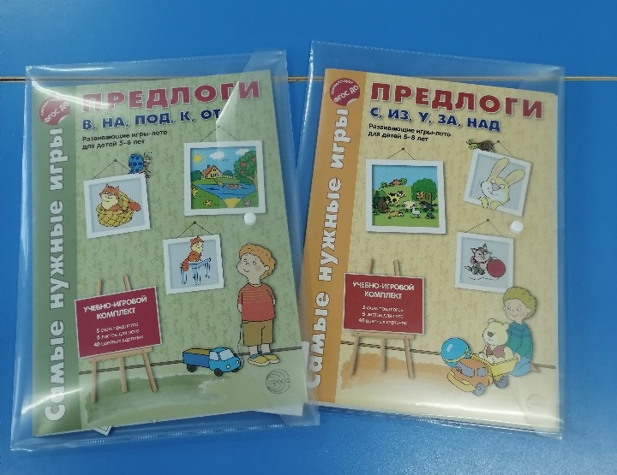
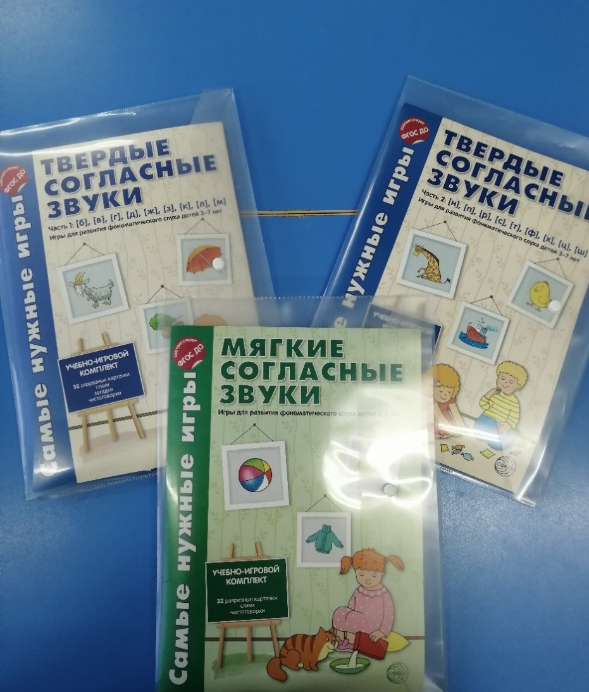
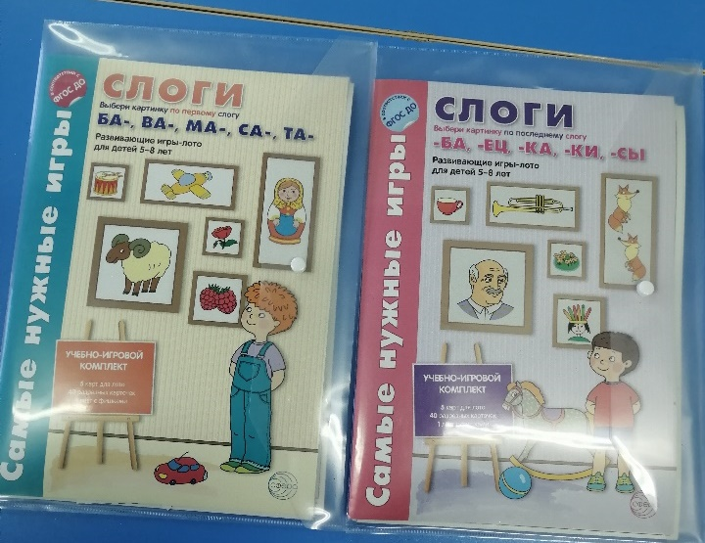
Материал по обучению грамоте
-самые нужные игры:
-слоги, предлоги, звуки
-логопедическое лото «Учим звуки»
-игры со звуками в карточках и т.д.

Slide 10
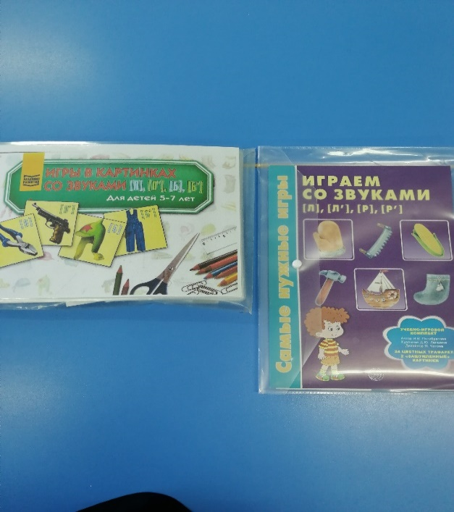
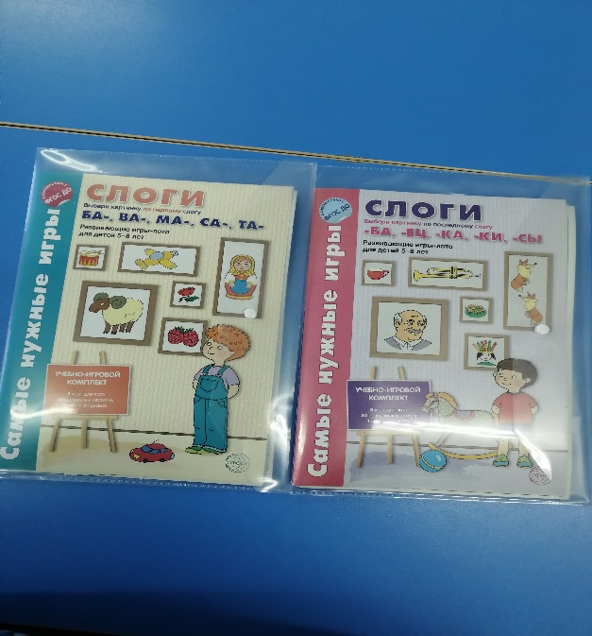
Игры и картинный материал для усвоения слоговой структуры слова,на закрепление звукового анализа слова, работа с предлогами ,со слогами и т.д.
альбомы_-слоги, лог.лото «учим звуки», «предлоги», «живое не живое», «домики»-предлоги и т.д.
«игры со звуками», «конфетка», «звонкий-глухой» , «говорим правильно» и т.д.

Slide 11
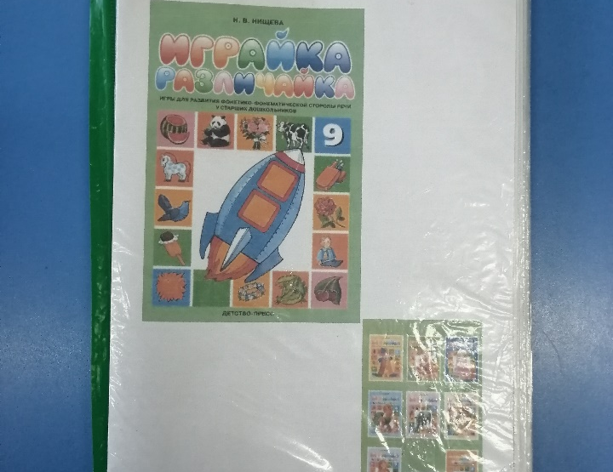
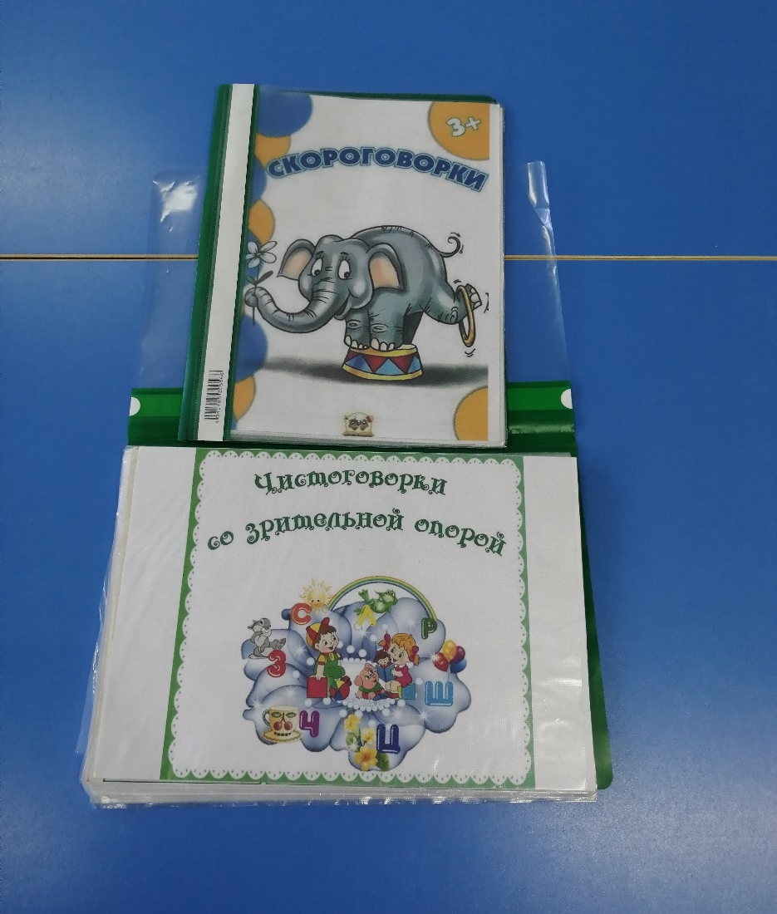

Картинный материал по закреплению и автоматизации звуков
«скороговорки»
«чистоговорки со зрительной опорой»
«альбом играйка»
«звоночек»-Гальская Н.В.
«самые нужные игры» и т. Д.

Slide 12
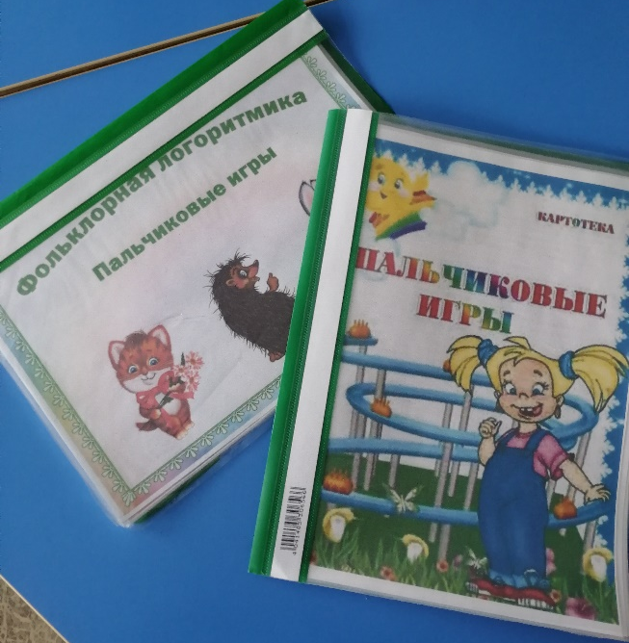
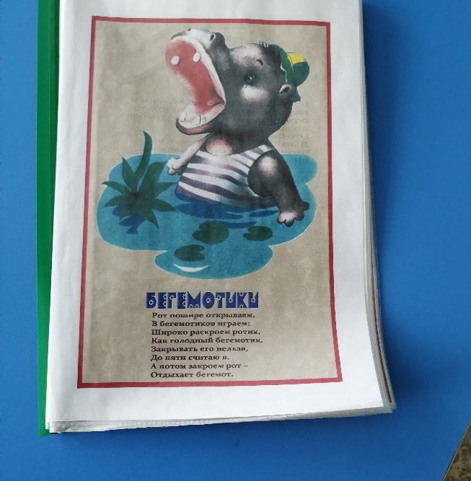
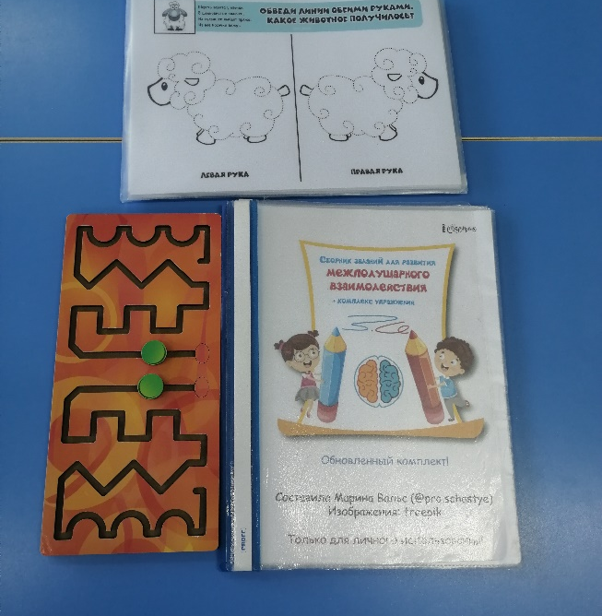
Картотеки для работы по развитию речевого аппарата
Альбомы для развития мелкой моторики
Альбомы для артикуляционной гимнастики
Альбомы и игры для развития межполушарного взаимодействия

Slide 13
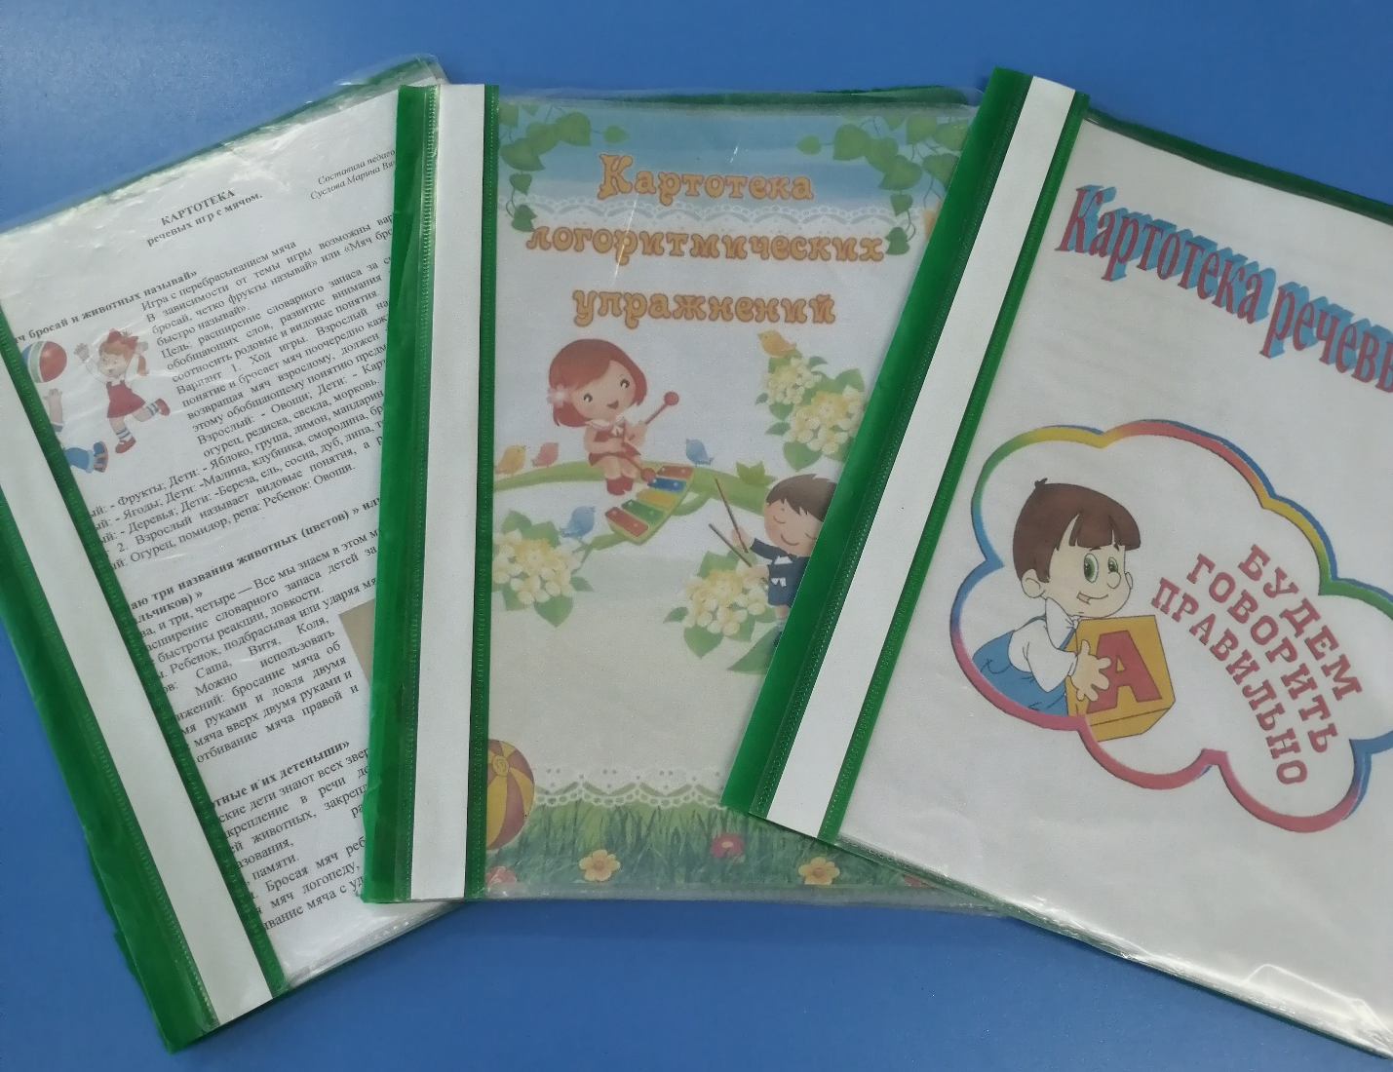
Картотеки для работы по развитию речи
Картотека логоритмических упражнений
Картотека для развития монологической речи
Картотека для развития диалогической речи
Картотека речевых игр с мячом
Сказкотерапия для детей
Картотека речевых игр по ТРИЗтехнологии

Slide 14
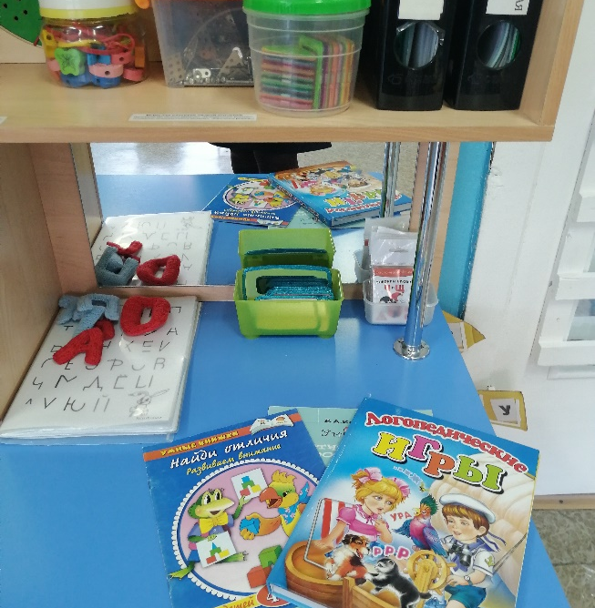
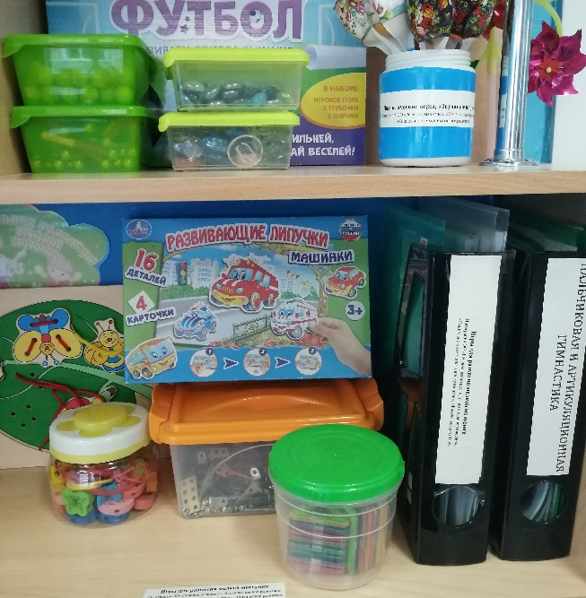
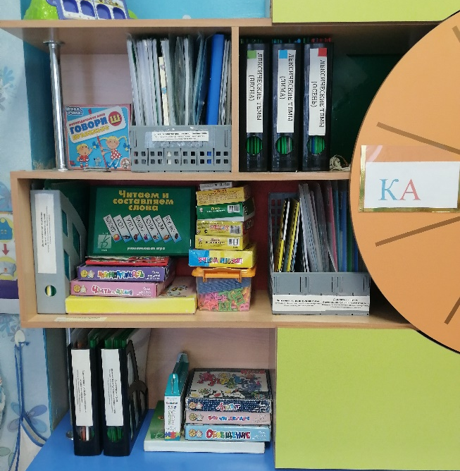
Расположение, оснащение и наполняемость логопедического уголка в нашей группе :
Место с зеркалом для индивидуальных занятий артикуляционной гимнастикой ,на закрепление букв, для самостоятельной работы на закрепление материала.
Игры для развития мелкой моторики, речевого дыхания, развития межполушарного взаимодействия
Игры по обучению грамоте, на развитие высших психических функций, на формирование слоговой структуры

Slide 15
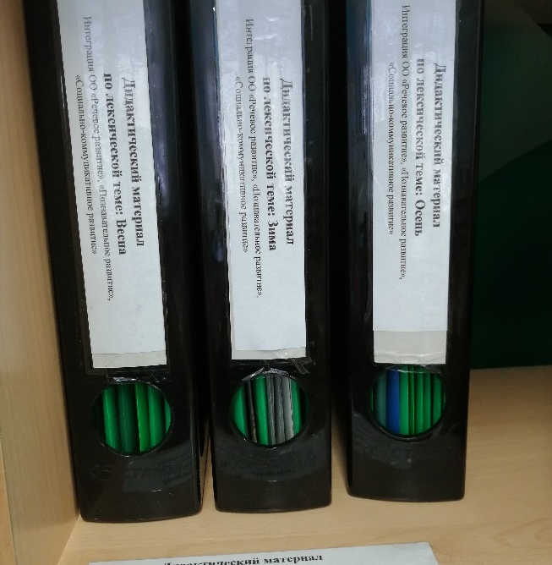

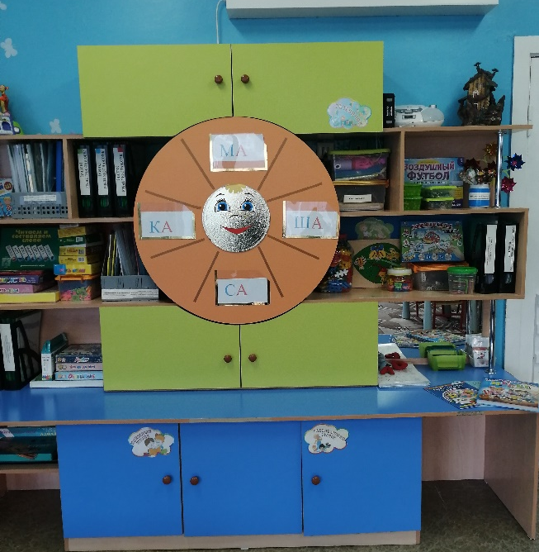
Дидактические материалы по коррекционной работе с детьми
Дидактический материал по темам недели
Дидактический материал для формирования звукопроизношения
Общий вид логопедического уголка в коррекционной группе

Slide 16
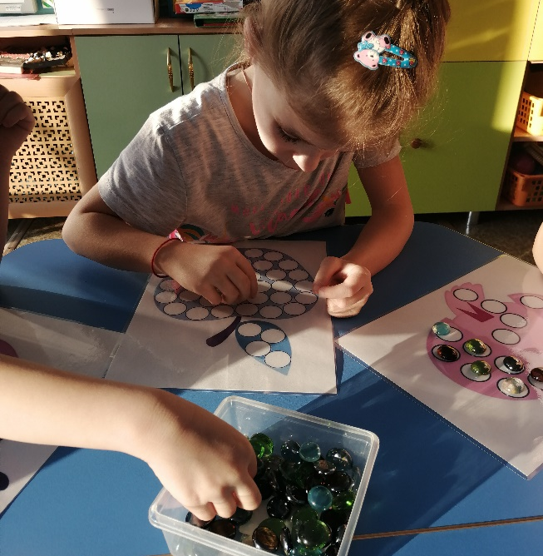
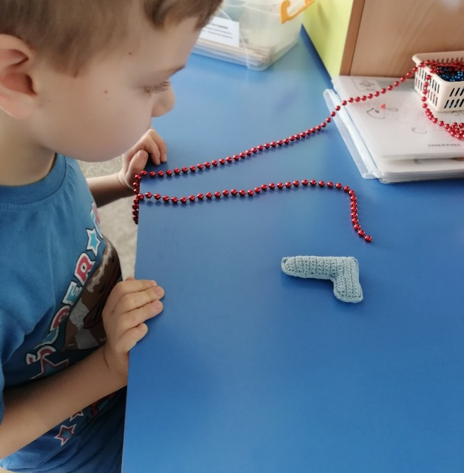
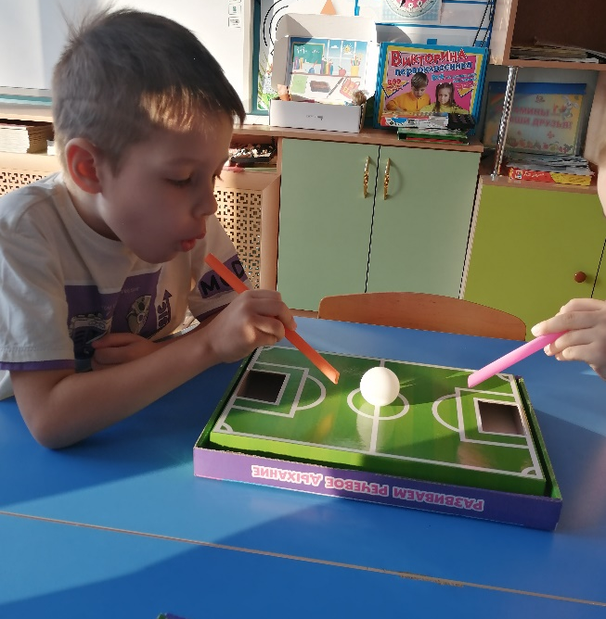
Самостоятельные игры детей
Выкладывание Камушками марблс по образцу
Выкладывание букв бусинами, нитками
Игра «воздушный футбол»

Slide 17
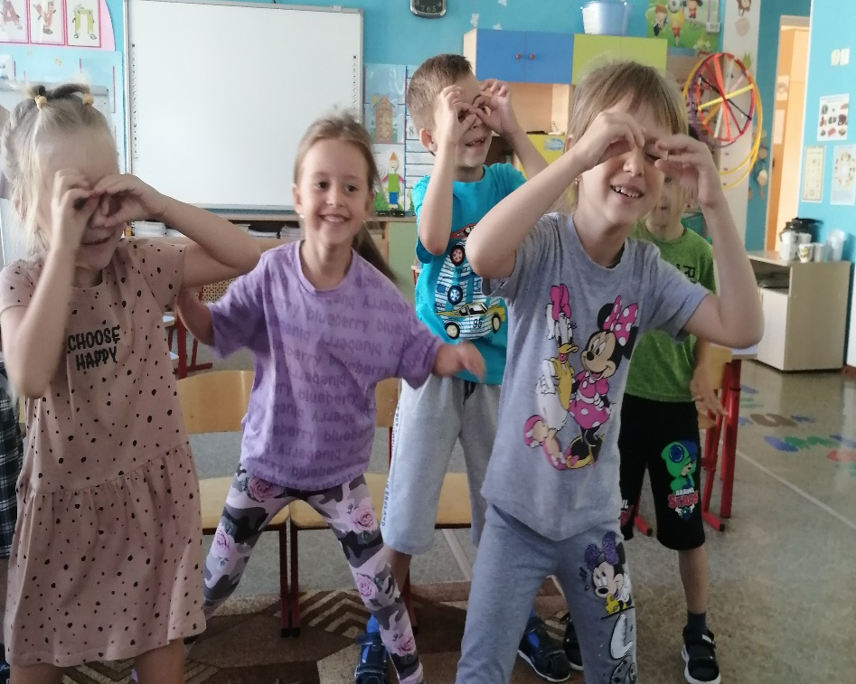
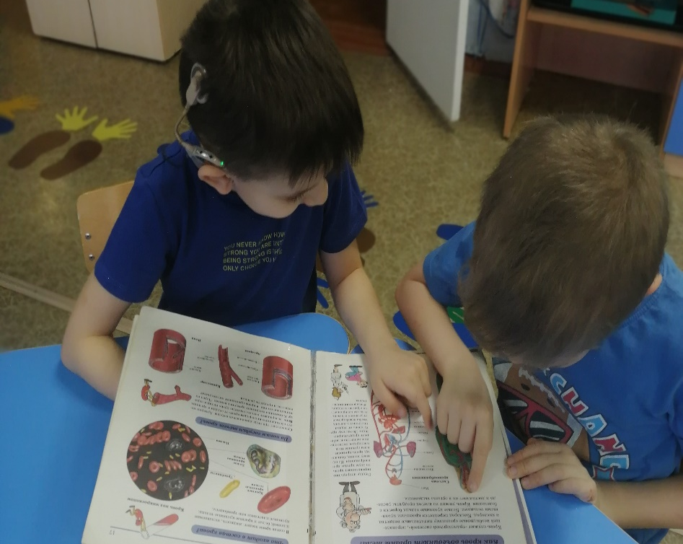
Самостоятельные игры и занятия детей
логоритмика
Чтение по слогам

Slide 18
Спасибо за просмотр

